Slide 1




Capacity Building Program for Youth Workers
T2.2 Focus group Piloting
Developed by: Open Group

Slide 2

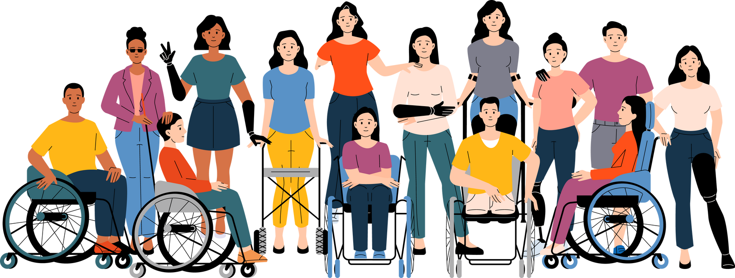
Introduzione progetto
SPARK
Fostering Political Participation among Young Europeans with Intellectual and Psychosocial Disabilities
Programma: Erasmus+
Call: ERASMUS-YOUTH-2024-YOUTH-TOG
Durata: 24 mesi
Coordinatore: KMOP (Grecia)
Notes:
‹#›

Slide 3
Obiettivo generale
Promuovere la partecipazione politica dei giovani europei con disabilità intellettive e psicosociali.
Il progetto mira a:
Superare barriere legali e culturali
Sviluppare capacità civiche e politiche
Rafforzare la voce dei giovani nei processi decisionali
Notes:
‹#›

Slide 4
Contesto e Rilevanza
Gap significativo nella partecipazione politica di giovani con disabilità
Barriere giuridiche e stigma sociale
Coerenza con:
Strategia dell'UE per i Diritti delle Persone con Disabilità (2021-2030)
Strategia Europea per la Gioventù (2019-2027)
SDGs 10 e 16 (uguaglianza e istituzioni inclusive)
Notes:
‹#›

Slide 5
Obiettivi Specifici
Formazione e capacitazione di giovani e organizzazioni
Advocacy per il cambiamento normativo
Sviluppo di reti europee inclusive
Sensibilizzazione pubblica e lotta allo stigma
Notes:
‹#›

Slide 6
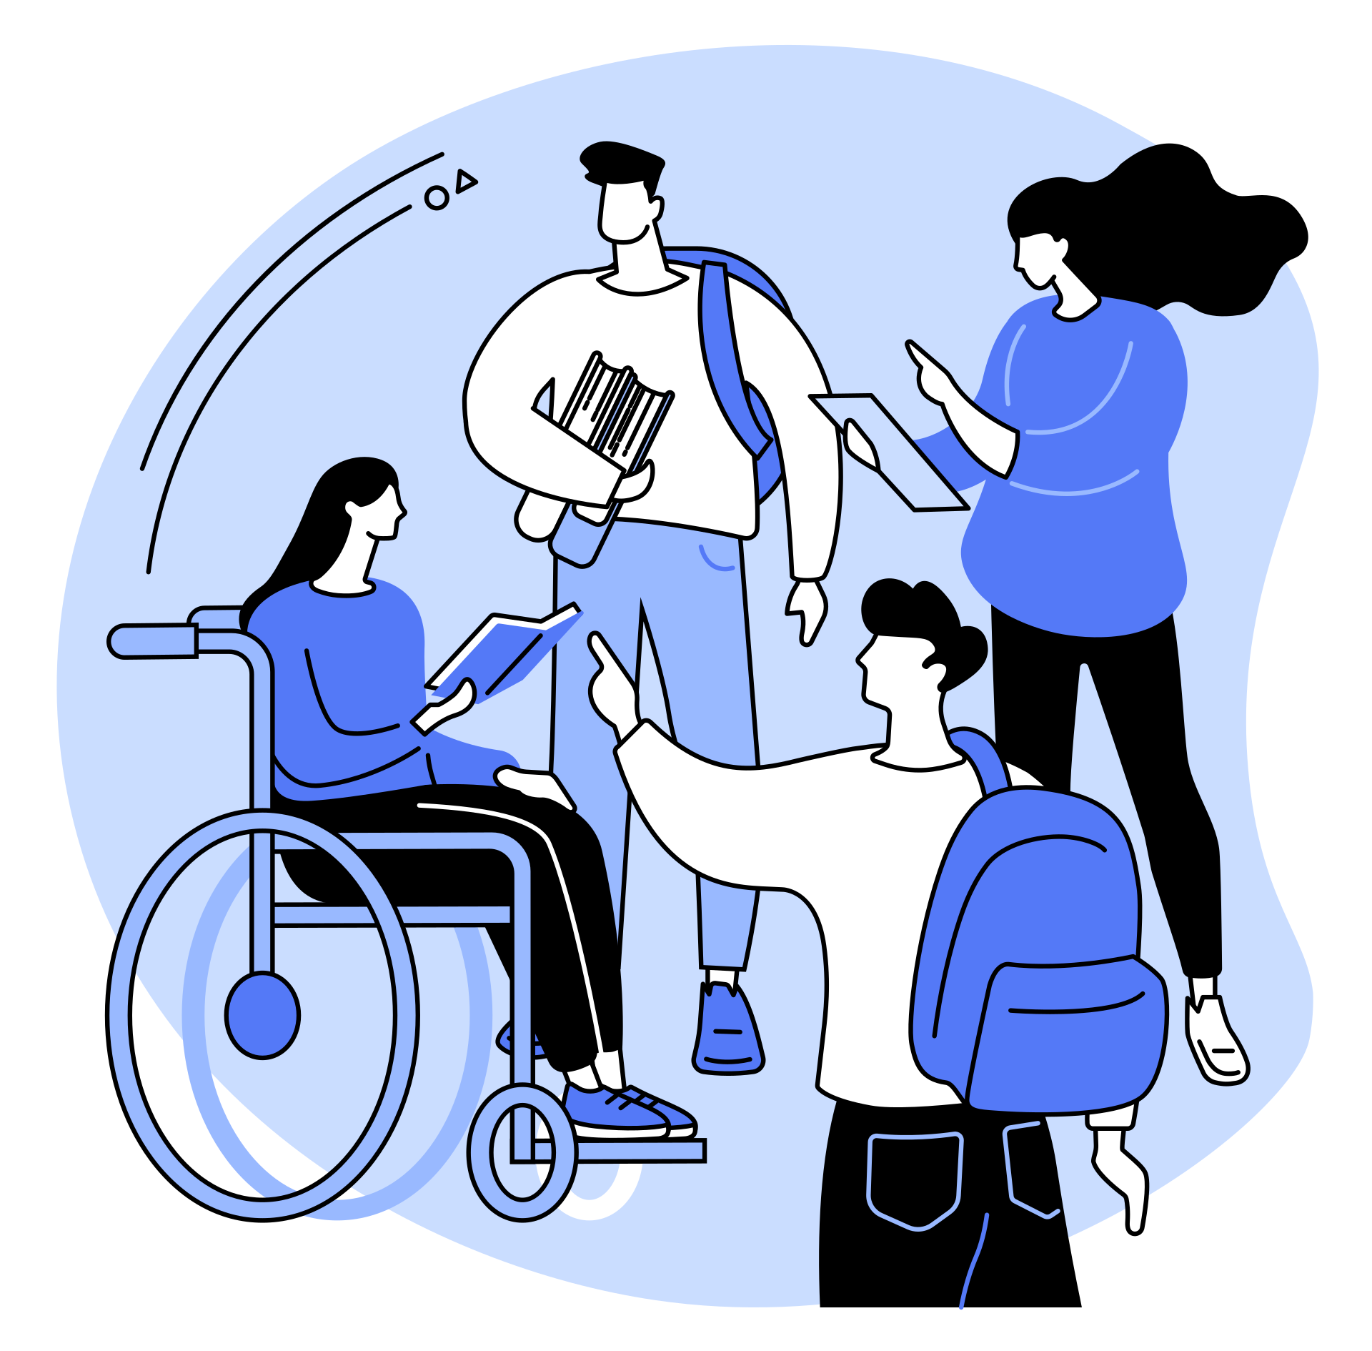
FOCUS SPECIFICO DI OPENGROUP
Creare Ambienti Politici Inclusivi
“Come favorire l’accesso e la partecipazione attiva dei giovani con disabilità psicosociali nella vita politica”
🔍 Obiettivi del modulo:
Riconoscere le barriere all’inclusione politica (strutturali, culturali, comunicative).
Promuovere la rappresentanza dei giovani con disabilità nei processi decisionali.
Fornire strumenti per supportare l’accesso ai diritti civici e politici.
misure inclusive.
Notes:
‹#›

Slide 7
FOCUS SPECIFICO DI OPENGROUP
🚧 Principali sfide:
Stigma e stereotipi legati alla salute mentale.
Mancanza di accessibilità nei linguaggi, luoghi e procedure politiche.
🌱 Possibilità e modalità per creare ambienti inclusivi:
🗳️ Coinvolgere i giovani con disabilità nei programmi civici e politici locali.
🧭 Affiancare figure mentori/accessibility coach nei percorsi politici.
🧾 Garantire trasparenza e accessibilità delle informazioni politiche.
🧑‍⚖️ Promuovere regolamenti locali con quote o misure inclusive.
🎓 Formare i partiti e le istituzioni su disabilità e inclusione.
📣 Favorire testimonianze pubbliche e campagne guidate da giovani con disabilità.
Notes:
‹#›

Slide 8
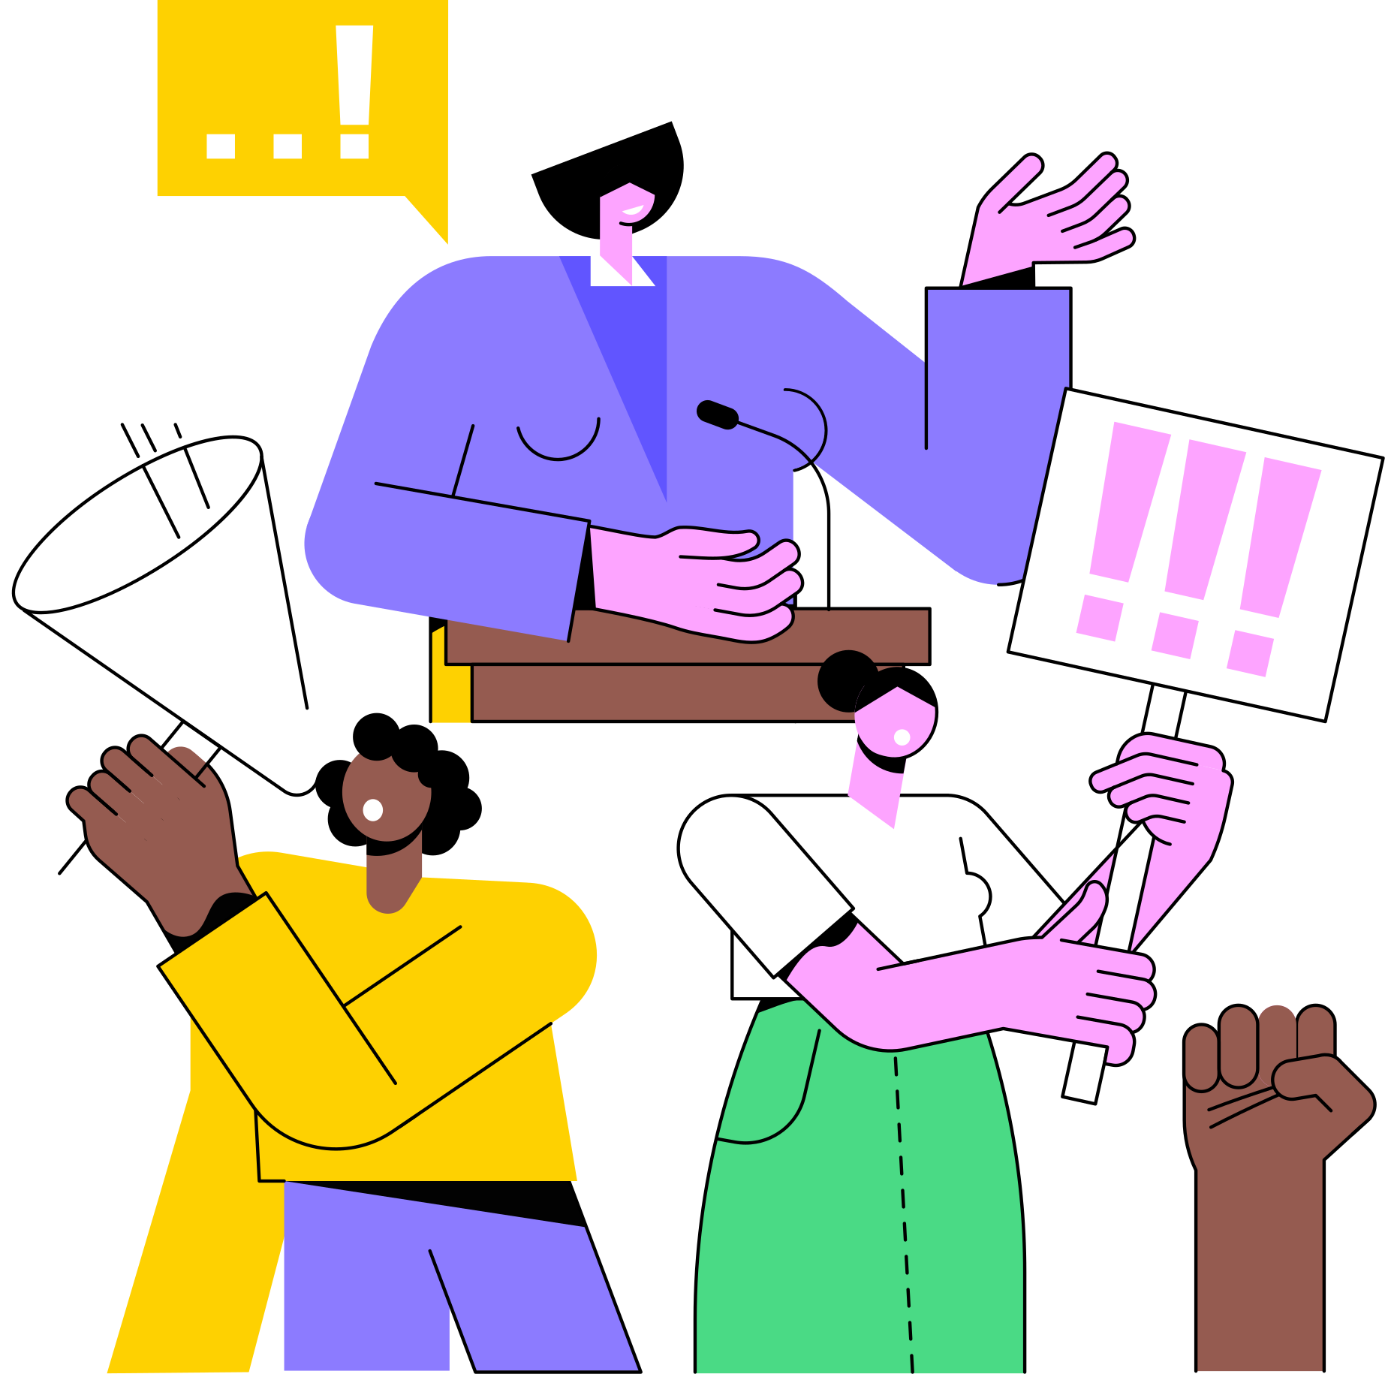
PARTNER DI PROGETTO
“Promuovere la partecipazione politica tra i giovani europei con disabilità intellettive e psicosociali”
🔹 KMOP – Social Action and Innovation Centre (Grecia)
🔹 MIRA’M – Associazione per l’Inclusione Educativa e Sociale (Spagna)
🔹 OTB – Fondazione Genitori e Familiari di Persone con Disabilità (Paesi Bassi)
🔹 PROM – Promozione Internazionale Sicilia-Mondo (Italia)
🔹 CARDET – Centro per l’Innovazione nella Ricerca e lo Sviluppo Tecnologico in Educazione (Cipro)
🔹 KOKEN – Commissione Salute Mentale di Cipro (Cipro)
🔹 OPEN GROUP (Italia)
Notes:
‹#›

Slide 9
FOCUS GROUP VS FORMAZIONE
FOCUS GROUP
FORMAZIONE
Obiettivo: Ascoltare opinioni, esperienze e percezioni dei partecipanti.
Caratteristiche principali:
🎤 Ascolto attivo: il gruppo condivide idee, esperienze e vissuti.
🔄 Scambio tra pari: il valore è nelle interazioni spontanee.
❓ Domande aperte: stimolano confronto e riflessione libera.
🧍‍♂️ Moderazione neutrale: il facilitatore guida il dialogo senza insegnare.
📊 Raccolta di dati qualitativi: utile per analisi di bisogni, opinioni, ostacoli.
Obiettivo: Trasmettere conoscenze, sviluppare competenze, rafforzare pratiche.
Caratteristiche principali:
📚 Contenuti strutturati: basati su obiettivi formativi predefiniti.
🧠 Approccio didattico: il formatore trasmette sapere teorico e pratico.
✅ Competenze misurabili: si punta a cambiamenti osservabili nei partecipanti.
👩‍🏫 Ruolo attivo del formatore: guida, spiega, stimola l’apprendimento.
🛠️ Attività pratiche e riflessive: simulazioni, esercitazioni, casi studio.

Slide 10
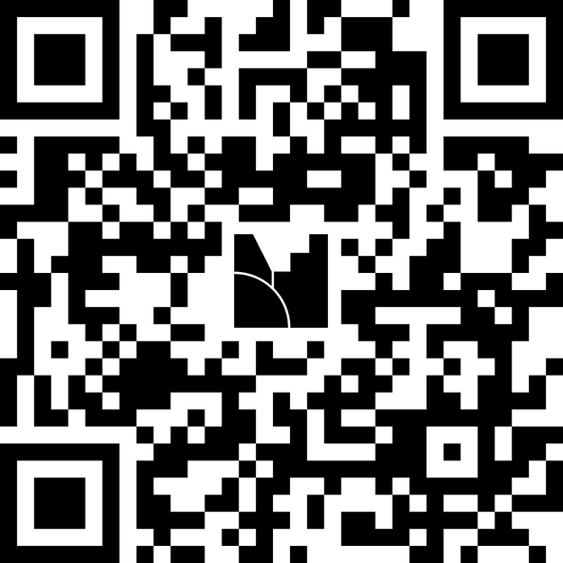

ATTIVITA’1
MENTIMETER
DISCUSSIONE DOPO LA COMPILAZIONE DEL MENTIMETER

Slide 11

ATTIVITA’2
DEBATE
istruzioni per lo svolgimento dell’attività
1. Organizzazione dei gruppi
I partecipanti vengono divisi in 3 gruppi.
A ciascun gruppo viene assegnato un profilo stereotipato (es. il politico tradizionalista, l’attivista inclusiva, il cittadino indifferente).
Ogni gruppo riceve la lista delle domande provocatorie.
2. Regole del dibattito
Ogni gruppo ha 5 minuti per discutere al proprio interno e preparare le risposte dal punto di vista del profilo assegnato.
Segue una fase di dibattito strutturato:
Per ogni domanda scelta dal facilitatore, ogni gruppo ha 1 minuto per esporre la propria opinione.
Al termine di ciascun giro, il facilitatore può fare brevi domande di rilancio o chiedere chiarimenti.

Slide 12
ATTIVITA’2
DEBATE
istruzioni per lo svolgimento dell’attività
Ruolo del facilitatore
Gestisce i tempi e distribuisce la parola in modo equo.
Stimola il confronto tra posizioni, senza giudicare.
Può chiedere al pubblico (altri partecipanti) di esprimere brevi reazioni spontanee alla fine.
⏱️ Schema temporale suggerito
5 min – Preparazione in gruppi
12 min – Dibattito su 2 o 3 domande (max 1 min per gruppo a turno)
3 min – Discussione finale collettiva (cosa è emerso? quale ruolo vi ha sorpreso?)
“Difendete il ruolo, non la vostra opinione personale. Il vero obiettivo è capire come i pregiudizi e i punti di vista influenzano l’accessibilità politica.”

Slide 13
ATTIVITA’2
DEBATE
Domande a cui rispondere
“I partiti dovrebbero essere obbligati per legge a candidare persone con disabilità?”
“Le persone con disabilità psicosociale possono assumersi responsabilità pubbliche senza rischi per sé o per gli altri?”
“L’inclusione politica è reale o solo una parola alla moda per le campagne elettorali?”

Slide 14
ATTIVITA’2
DEBATE
Gruppi
🟥 Gruppo 1 – Il Politico Tradizionalista
👨 Uomo, 65 anni
🗣️ “Nella politica servono nervi saldi, affidabilità e immagine.”
🔎 Scettico sull’inclusione forzata. Crede che le disabilità siano una fragilità e che la politica richieda persone "forti e stabili".
🟩 Gruppo 2 – L’Attivista Inclusiva
👩 Donna, 25 anni, attiva in una ONG
🗣️ “L’uguaglianza si costruisce con presenza e rappresentanza.”
💪 Chiede spazi accessibili, linguaggio chiaro e quote garantite. Vede la partecipazione politica come un diritto fondamentale.
🟦 Gruppo 3 – Il Realista Cauto (con disabilità)
🧑 Persona, 35 anni, con esperienza di disagio psichico
🗣️ “Vorrei partecipare, ma il sistema non è fatto per noi.”
⚖️ Ha vissuto discriminazioni e barriere. Crede nell’inclusione, ma diffida delle soluzioni facili o simboliche. Chiede cambiamenti concreti e duraturi.

Slide 15
ATTIVITA’2
7
Sessione finale di feedback
Vi chiediamo cortesemente di rispondere a questo questionario
link:
Add a headinghttps://docs.google.com/forms/d/e/1FAIpQLSedDQoDVgo5H5kxKFr7bb-XxfKGhwISy2YC-45aFZ5chu1tsQ/viewform?usp=header
Notes:
‹#›

Slide 16







Funded by the European Union. Views and opinions expressed are however those of the author(s) only and do not necessarily reflect those of the European Union or European Education and Culture Executive Agency (EACEA). Neither the European Union nor the granting authority can be held responsible for them.

